Slide 1
Hak Pilih Penyandang Disabilitas Mental dan Potensi Kecurangan Pemilu
Titi Anggraini
Direktur Eksekutif Perludem
0811822279

Slide 2
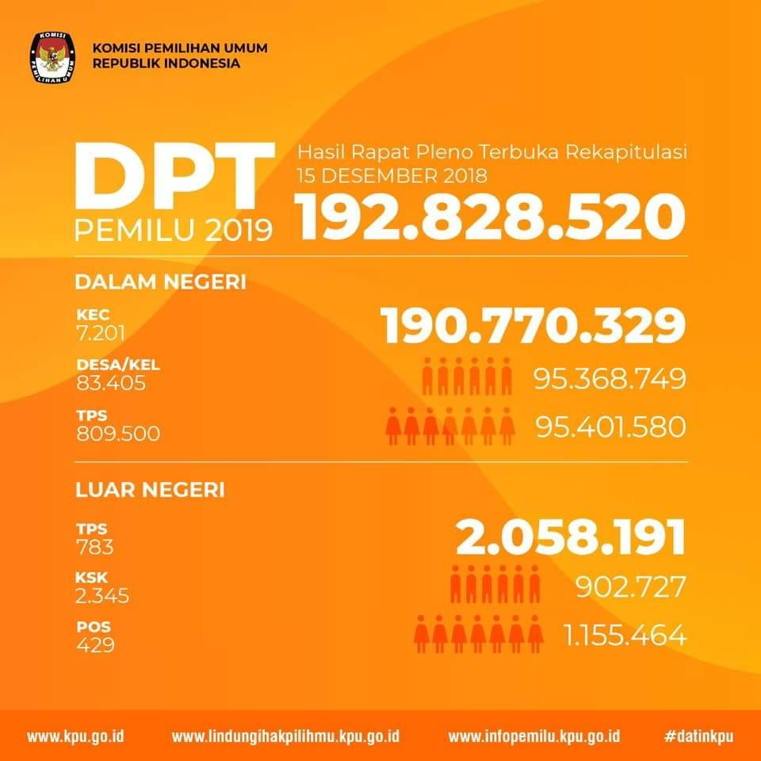
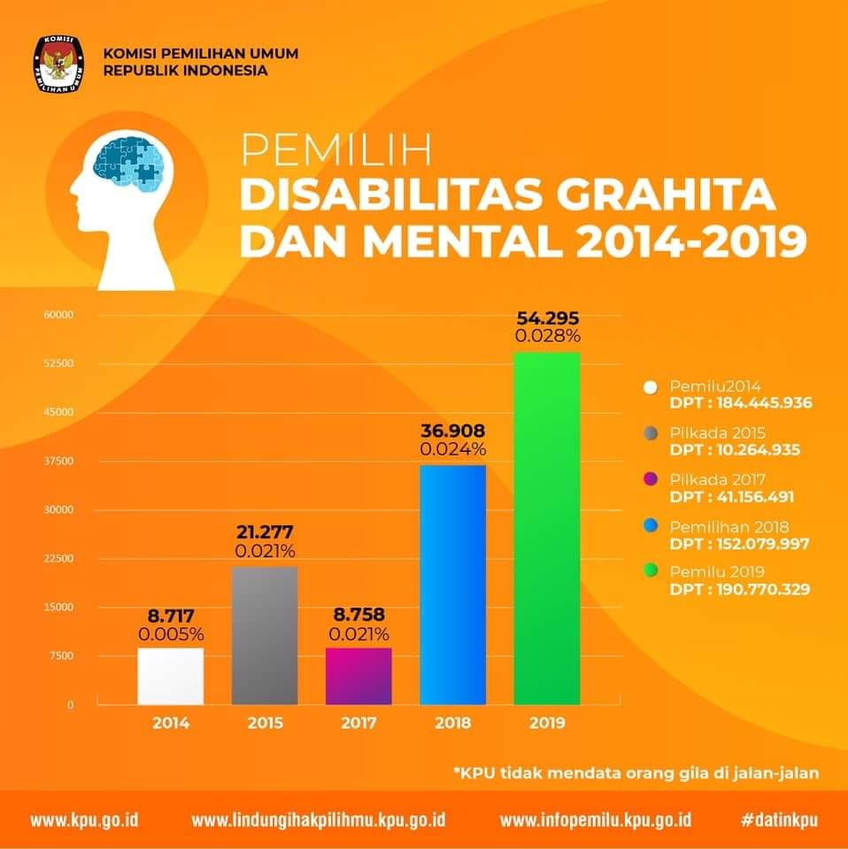
Konfigurasi Pemilih Pemilu 2019

Slide 3
Disabilitas Mental dan Kecurangan Pemilu
Orang Gila Bisa Nyoblos, Djoko Santoso Sebut Prabowo-Sandiaga Uno Ancam Mundur dari Pilpres 2019
Artikel ini telah tayang di tribunnewsbogor.com dengan judul Orang Gila Bisa Nyoblos, Djoko Santoso Sebut Prabowo-Sandiaga Uno Ancam Mundur dari Pilpres 2019, http://bogor.tribunnews.com/2019/01/14/orang-gila-bisa-nyoblos-djoko-santoso-sebut-prabowo-sandiaga-uno-ancam-mundur-dari-pilpres-2019.
Editor: Soewidia Henaldi

Slide 4
Konstitusionalitas Penyelenggaraan Pemilu
Pasal 22E UUD 1945
Pemilihan umum dilaksanakan secara langsung, umum, bebas, rahasia, jujur, dan adil setiap lima tahun sekali.
(2) Pemilihan umum diselenggarakan untuk memilih anggota Dewan Perwakilan Rakyat, Dewan Perwakilan Daerah, Presiden dan Wakil Presiden dan Dewan Perwakilan Rakyat Daerah.
Peserta pemilihan umum untuk memilih anggota Dewan Perwakilan Rakyat dan anggota Dewan Perwakilan Rakyat Daerah adalah partai politik.
Peserta pemilihan umum untuk memilih anggota Dewan Perwakilan Daerah adalah perseorangan.
Pemilihan umum diselenggarakan oleh suatu komisi pemilihan umum yang bersifat nasional, tetap, dan mandiri.
Ketentuan lebih lanjut tentang pemilihan umum diatur dengan undang-undang.
Pasal 18 Ayat (4): Gubernur, Bupati, dan Walikota masing-masing sebagai kepala pemerintah daerah provinsi, kabupaten, dan kota dipilih secara demokratis.

Slide 5
Landasan Konstitusi - UUD 1945
Pasal 27 ayat 1 : “Segala warganegara bersamaan kedudukannya di dalam hukum dan pemerintahan dan wajib menjunjung hukum dan pemerintahan itu dengan tidak ada kecualinya”.
Pasal 28 I ayat 2 : “Setiap orang bebas dari perlakuan yang diskriminatif atas dasar apapun dan berhak untuk mendapatkan perlindungan terhadap perlakuan yang diskriminatif itu”.
Pasal 28 H ayat 2 : “ Setiap orang berhak mendapat kemudahan dan perlakuan khusus untuk memperoleh kesempatan dan dan manfaat yang sama guna mencapai persamaan dan keadilan”.

Slide 6
Disabilitas (UN-CRPD, Pembukaan bagian e)
“Mengakui bahwa disabilitas merupakan suatu konsep yang terus berkembang dan disabilitas merupakan hasil dari interaksi antara orang-orang dengan keterbatasan kemampuan dan sikap serta lingkungan yang menghambat partisipasi penuh dan efektif mereka di dalam masyarakat berdasarkan kesetaraan dengan yang lainnya.”
UN-CRPD (United Nation Convention on the Rights of Persons with Disabilities – Konvensi Mengenai Hak-Kak Penyandang Disabilitas). Diratifikasi Pemerintah Indonesia dan disahkan menjadi UU No. 19 Tahun 2011 tentang PENGESAHAN CONVENTION ON THE RIGHTS OF PERSONS WITH DISABILITIES (KONVENSI MENGENAI HAK-HAK PENYANDANG DISABILITAS)

Slide 7
Definisi Penyandang Disabilitas (Pasal 1 angka 1 UU No. 8 Tahun 2016 tentang Penyandang Disabilitas)
Setiap orang yang mengalami keterbatasan fisik, intelektual, mental, dan/atau sensorik dalam jangka waktu lama yang dalam berinteraksi dengan lingkungan dapat mengalami hambatan dan kesulitan untuk berpartisipasi secara penuh dan efektif dengan warga negara lainnya berdasarkan kesamaan hak.

Slide 8
Pokok-Pokok Isi Konvensi
3. Kewajiban Negara
Kewajiban negara merealisasikan hak yang termuat dalam Konvensi, melalui penyesuaian peraturan perundang-undangan, hukum dan administrasi dari setiap negara, termasuk mengubah peraturan perundang-undangan, kebiasaan dan praktik-praktik yang diskriminatif terhadap penyandang disabilitas, baik perempuan maupun anak, menjamin partisipasi penyandang disabilitas dalam segala aspek kehidupan seperti pendidikan, kesehatan, pekerjaan, politik, olah raga, seni dan budaya, serta pemanfaatan teknologi, informasi dan komunikasi.

Slide 9
Pasal 29 Partisipasi dalam Kehidupan Politik dan Publik UNCRPD (UU 19/2011).
Negara-Negara Pihak harus menjamin kepada penyandang disabilitas hak-hak politik dan kesempatan untuk menikmati hak-hak tersebut atas dasar kesetaraan dengan yang lainnya dan akan mengambil langkah-langkah untuk:
(a) Menjamin agar penyandang disabilitas dapat berpartisipasi secara efektif dan penuh dalam kehidupan politik dan publik atas dasar kesetaraan dengan yang lainnya, secara langsung atau melalui perwakilan yang dipilih secara bebas, termasuk hak dan kesempatan bagi penyandang disabilitas untuk memilih dan dipilih, antara lain dengan:
Memastikan bahwa prosedur, fasilitas, dan bahan-bahan pemilihan bersifat layak, dapat diakses serta mudah dipahami dan digunakan;
Melindungi hak penyandang disabilitas untuk memilih secara rahasia dalam pemilihan umum dan referendum publik tanpa intimidasi dan untuk mencalonkan diri dalam pemilihan, untuk memegang jabatan serta melaksanakan seluruh fungsi publik dalam semua tingkat pemerintahan, dengan memanfaatkan penggunaan teknologi baru yang dapat membantu pelaksanaan tugas;
Menjamin kebebasan berekspresi dan keinginan penyandang disabilitas sebagai pemilih dan untuk tujuan ini, bilamana diperlukan atas permintaan mereka, mengizinkan bantuan dalam pemilihan oleh seseorang yang ditentukan mereka sendiri.
(b) Secara aktif memajukan lingkungan di mana penyandang disabilitas dapat secara efektif dan penuh berpartisipasi dalam pelaksanaan urusan publik tanpa diskriminasi dan atas dasar kesetaraan dengan yang lainnya serta mendorong partisipasi mereka dalam urusan publik, mencakup:
Partisipasi dalam organisasi non-pemerintah dan asosiasi yang berkaitan dengan kehidupan publik dan politik negara serta dalam kegiatan dan administrasi partai politik;
(ii) Membentuk dan bergabung dalam organisasi penyandang disabilitas untuk mewakili penyandang disabilitas di tingkat internasional, nasional, regional, dan lokal.

Slide 10
Hak politik untuk Penyandang Disabilitas UU No. 8 Tahun 2016
Pasal 13 Hak politik untuk Penyandang Disabilitas meliputi hak: a. memilih dan dipilih dalam jabatan publik; b. menyalurkan aspirasi politik baik tertulis maupun lisan; c. memilih partai politik dan/atau individu yang menjadi peserta dalam pemilihan umum; d. membentuk, menjadi anggota, dan/atau pengurus organisasi masyarakat dan/atau partai politik; e. membentuk dan bergabung dalam organisasi Penyandang Disabilitas dan untuk mewakili Penyandang Disabilitas pada tingkat lokal, nasional, dan internasional; f. berperan serta secara aktif dalam sistem pemilihan umum pada semua tahap dan/atau bagian penyelenggaraannya; g. memperoleh Aksesibilitas pada sarana dan prasarana penyelenggaraan pemilihan umum, pemilihan gubernur, bupati/walikota, dan pemilihan kepala desa atau nama lain; dan h. memperoleh pendidikan politik.

Slide 11
Jenis Disabilitas
Disabilitas Fisik | Yang dimaksud dengan “Penyandang Disabilitas fisik” adalah terganggunya fungsi gerak, antara lain amputasi, lumpuh layuh atau kaku, paraplegi, celebral palsy (CP), akibat stroke, akibat kusta, dan orang kecil.
Disabilitas Intelektual | Yang dimaksud dengan ”Penyandang Disabilitas intelektual” adalah terganggunya fungsi pikir karena tingkat kecerdasan di bawah rata-rata, antara lain lambat belajar, disabilitas grahita dan down syndrom.
Disabilitas Mental/ psikososial | Yang dimaksud dengan “Penyandang Disabilitas mental” adalah terganggunya fungsi pikir, emosi, dan perilaku, antara lain: a. psikososial di antaranya skizofrenia, bipolar, depresi, anxietas, dan gangguan kepribadian; dan b. disabilitas perkembangan yang berpengaruh pada kemampuan interaksi sosial di antaranya autis dan hiperaktif. Ada ratusan jenis gangguan mental di antaranya depresi, bulimia, dan schizophrenia. Orang dengan gangguan ringan bisa mengurus dirinya sendiri, keluarga, dan berfungsi penuh dalam masyarakat. Sedangkan yang gangguan berat harus mendapat perawatan khusus.
Disabilitas Sensorik | Yang dimaksud dengan “Penyandang Disabilitas sensorik” adalah terganggunya salah satu fungsi dari panca indera, antara lain disabilitas netra, disabilitas rungu, dan/atau disabilitas wicara

Slide 12
Putusan MK No. 135/PUU-XIII/2015
Pasal 57 ayat (3) huruf a UU No. 8 Tahun 2015 tentang Pemilihan Gubernur, Bupati dan Walikota bahwa salah satu persyaratan warga negara Indonesia yang bisa didaftar sebagai pemilih adalah orang yang sedang “tidak sedang terganggu jiwa/ingatannya”.
Pasal 57 ayat (3) UU No. 8 Tahun 2015 bertentangan dengan Undang-Undang Dasar Negara Republik Indonesia Tahun 1945, sepanjang frasa “terganggu jiwa/ingatannya” tidak dimaknai sebagai “mengalami gangguan jiwa dan/atau gangguan ingatan permanen yang menurut profesional bidang kesehatan jiwa telah menghilangkan kemampuan seseorang untuk memilih dalam pemilihan umum”;
Pasal 57 ayat (3) UU No. 8 Tahun 2015 tidak mempunyai kekuatan hukum mengikat sepanjang frasa “terganggu jiwa/ingatannya” tidak dimaknai sebagai “mengalami gangguan jiwa dan/atau gangguan ingatan permanen yang menurut profesional bidang kesehatan jiwa telah menghilangkan kemampuan seseorang untuk memilih dalam pemilihan umum”;

Slide 13
Penyandang disabilitas dalam UU 7/2017 tentang Pemilihan Umum
Pasal 5
Penyandang disabilitas yang memenuhi syarat mempunyai kesempatan yang sama sebagai Pemilih, sebagai calon anggota DPR, sebagai calon anggota DPD, sebagai calon presiden dan wakil presiden, sebagai calon anggota DPRD, dan sebagai penyelenggara Pemilu.

Slide 14
HAK MEMILIH
Pasal 198 UU 7/2017 – Pemilu 2019
(1) Warga Negara Indonesia yang pada hari pemungutan suara sudah genap berumur 17 (tujuh belas) tahun atau lebih, sudah kawin, atau sudah pernah kawin mempunyai hak memilih.
(2) Warga Negara Indonesia sebagaimana dimaksud pada ayat (1) didaftar 1 (satu) kali oleh Penyelenggara Pemilu dalam daftar Pemilih.
(3) Warga Negara Indonesia yang telah dicabut hak politiknya oleh pengadilan tidak mempunyai hak memilih.
Pasal 199
Untuk dapat menggunakan hak memilih, warga Negara Indonesia harus terdaftar sebagai Pemilih kecuali yang ditentukan lain dalam Undang-Undang ini.
Pasat 200
Dalam Pemilu, anggota Tentara Nasional Indonesia dan anggota Kepolisian Negara Republik Indonesia tidak menggunakan haknya untuk memilih.
Pasal 19 UU 8/2012 – Pemilu 2014
(1) Warga Negara Indonesia yang pada hari pemungutan suara telah genap berumur 17 (tujuh belas) tahun atau lebih atau sudah/pernah kawin mempunyai hak memilih.
(2) Warga Negara Indonesia sebagaimana dimaksud pada ayat (1) didaftar 1 (satu) kali oleh penyelenggara Pemilu dalam daftar Pemilih.
Pasal 20
Untuk dapat menggunakan hak memilih, Warga Negara Indonesia harus terdaftar sebagai Pemilih kecuali yang ditentukan lain dalam Undang-Undang ini.
Pasal 326
Dalam Pemilu tahun 2014, anggota Tentara Nasional Indonesia dan anggota Kepolisian Negara Republik Indonesia tidak menggunakan haknya untuk memilih.

Slide 15
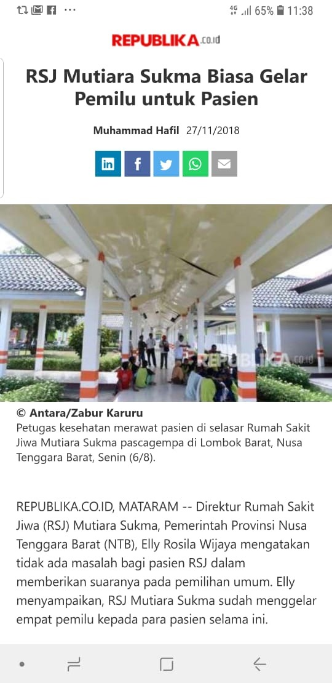
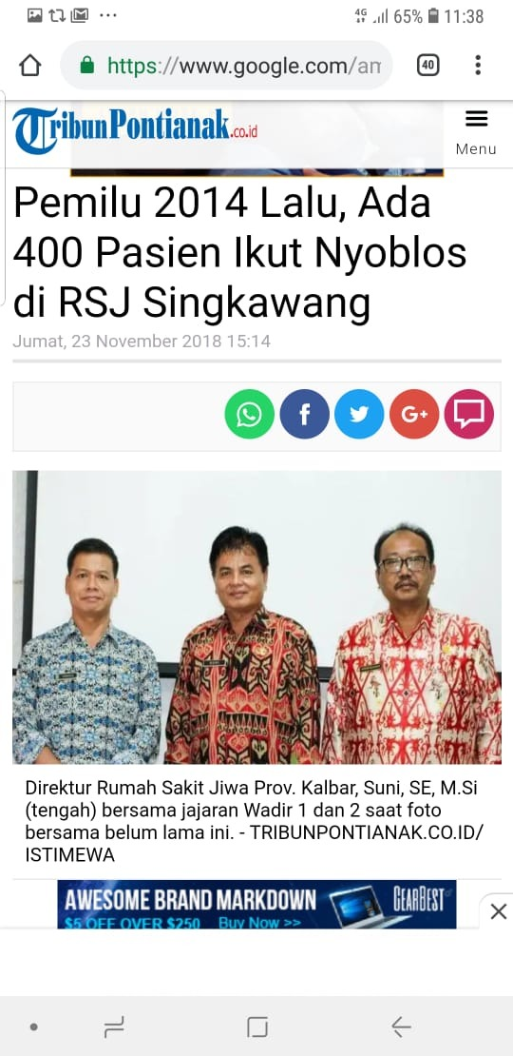

Slide 16
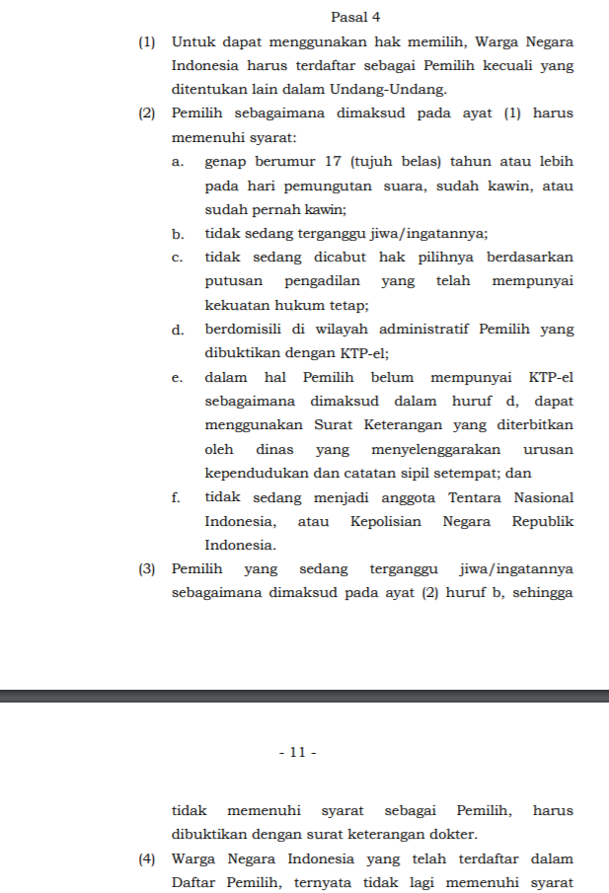

Slide 17
Diskriminasi pada Penyandang Disabilitas
Marginalisasi: Peminggiran penyandang disabilitas dari berbagai akses (utamanya di bidang ekonomi) yg mengakibatkan kemiskinan. Peminggiran ini berdasarkan asumsi yang keliru terhadap penyandang disabilitas.
Kekerasan: Perlakuan yang bersifat fisik dan non fisik yang menyakiti, mencederai atau mencelakakan.
Stereotype: Pemberian cap atau label kepada penyandang disabilitas yang merugikan mereka.
Subordinas: Pandagan dan sikap yang menempatkan penyandang disabilitas sebagai makhluk ‘kelas dua’ disebabkan anggapan keliru (berbasis stereotype yang merugikan). Istilah subordinasi digunakan terhadap pe-nomordua-an penyandang disabilitas di bidang politik.

Slide 18
Pendekatan terhadap Disabilitas
Medical Model – Disabilitas adalah kondisi kesehatan seseorang.
Charity Model - Penyandang disabilitas dianggap sebagai obyek belas kasihan/harus dibantu. Misal ada yang menggunakan hak pilih di TPS lalu diberi “uang/sangu” oleh mereka yang ada di TPS.
Social Model – Disabilitas ada saat masyarakat tidak mengakomodasi kebutuhan penyandang disabilitas.
Right Based Model – Penyandang disabilitas memiliki hak yang sama seperti non disabilitas dalam kehidupannya (Konvensi Hak-Hak Penyandang Disabilitas).

Slide 19
HAMBATAN DALAM PEMILU
HAMBATAN HUKUM: Pemahaman terhadap Undang-Undang dan Konvensi mengenai hak-hak penyandang disabilitas masih terbatas.
HAMBATAN INFORMASI: Pendidikan Pemilih di Media dan juga berbagai informasi kepemiluan belum dapat diakses/belum aksesibel untuk tuna rungu dan tuna netra.
HAMBATAN FISIK: Lokasi dan disain TPS yang tidak aksesibel.
HAMBATAN SIKAP: Stigmatisasi terhadap penyandang disabilitas.
Mengapa diperlukan Aksesibilitas dalam Pemilu: Menjamin penyandang disabilitas dapat berpartisipasi dengan bebas, langsung dan tanpa hambatan dalam suatu proses politik.

Slide 20
Konklusi
Pemilu memberikan kesempatan untuk meningkatkan partisipasi dan mengubah persepsi publik atas kemampuan penyandang disabilitas. Yang hasilnya, penyandang disabilitas dapat memiliki suara politik yang lebih kuat dan semakin diakui sebagai warga negara setara. Partisipasi politik merupakan upaya untuk mendorong perubahan yang fundamental – masa sekarang dan masa depan – untuk semua orang.
Pemenuhan hak pilih bagi penyandang disabilitas adalah sebuah keniscayaan. Sebagai refleksi kewajiban negara dalam pemenuhan hak politik warga negara.
Memilih adalah hak dan penggunaan hak pilih haruslah berdasarkan kehendak bebas dari setiap pemilih hak pilih. Tidak bisa dipaksa, dimobilisir, diintimidasi, apalagi dimanipulasi. Pelanggaran atas hal itu merupakan tindak pidana pemilu. Terdaftar di DPT bukan serta merta mewajibkan pemilih untuk menggunakan haknya, sebab memilih adalah hak dan bukan kewajiban.
Jangan politisasi pemenuhan hak pilih penyandang disabilitas untuk konspirasi politik. Hapuslah stigma dan praktikkan penyelenggaraan pemilu yang inklusif dan aksesibel.

